Slide 1
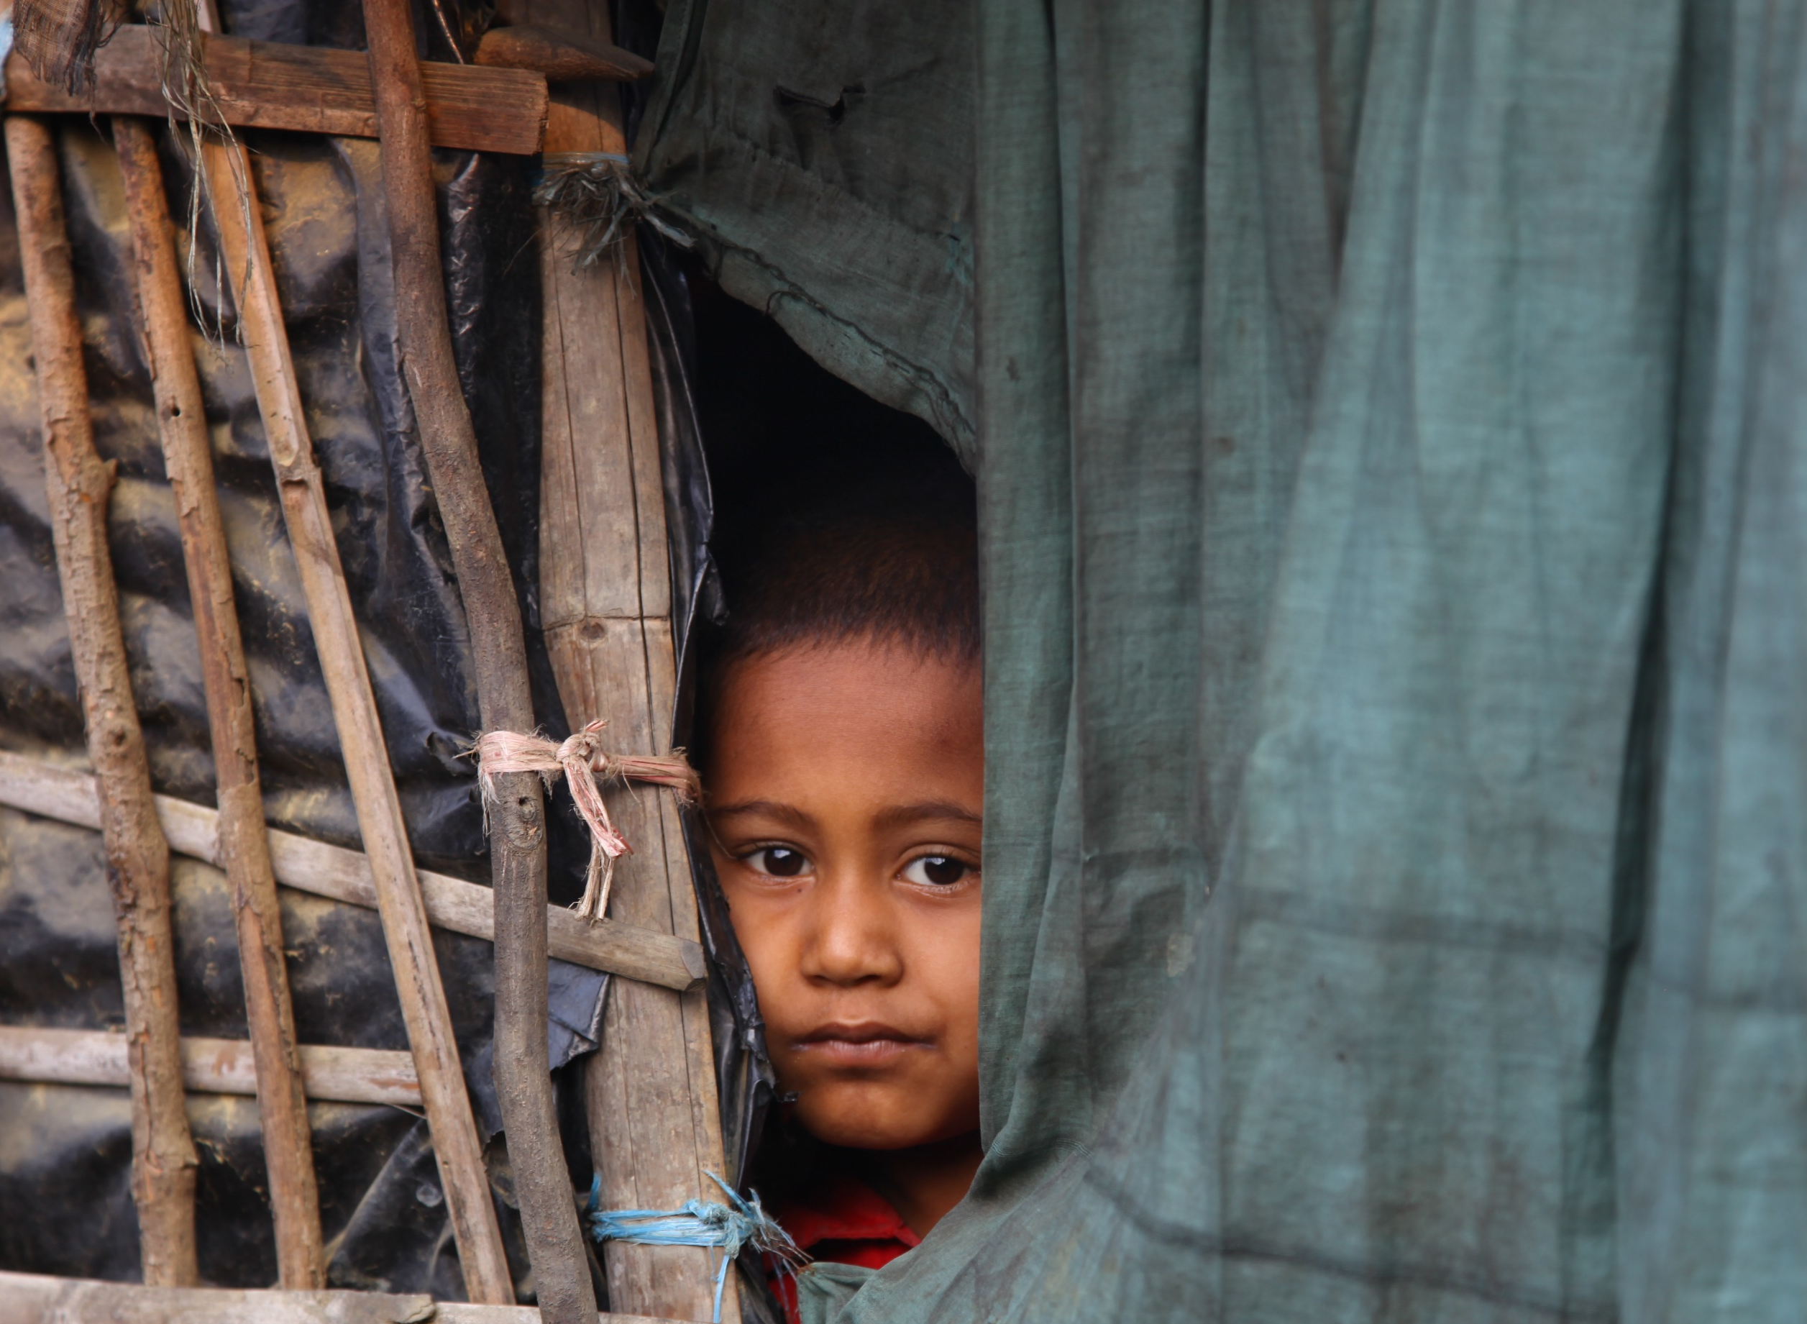
2024年4月
在马来西亚的难民与移工
Notes:
离土失根的难民们，从阿富汗、也门、埃塞俄比亚、索马里和缅甸死里逃生， 踏上一块拒绝他们的土地，苟居在不容见光的阴暗角落，等待一纸薄薄的难民证，给予新生的机会。
与他们同处边缘的另一群，是被剥削权益的移工。
我们将透过马来西亚当地的访谈记录，聆听这群悲伤旅人的故事，为难和民移工祷告。

Slide 2
难民
全球流离失所者：1.1亿
难民：3,640万
境内流离失所者：6,250万
无国籍流离失所者：1,328万
40%是孩童：4,330万
52%来自：
叙利亚：650万
阿富汗：610万
乌克兰：590万
马来西亚：588万
18.1万难民
570 万移工（外劳）
Notes:
全球因天灾或战乱而流离失所者有1.1亿人。
其中 40%（4,330万）是孩童。1.1亿中仍留在居住地的有人有60%（ 6,250亿），但要逃离本国的约占35%（3,640万）。
这些流离失所者，超过半数（52% ）来自叙利亚 、阿富汗与乌克兰 。
一般来说，难民若被受留国接受收容，人生就可以展开新的一页。
今天，全球195国家，有148是签署了联合国《难民地位公约》和《1967年关于难民地位的议定书》的缔约国。
公约给予难民的保障有：难民能够在收容国拥有行动自由、教育、就业或以自雇形式获得收入、拥有财产权、 旅行及身分证件、获得公共救济及援助，包括：医疗服务。
但是有些国家，尚未是《难民地位公约》的签署国，马来西亚就是其中的一个。 让我们一同看看这些难民在这国家的情况。

Slide 3
马来西亚 悲伤旅人集散地
国安思维的难民议题
国安管控 vs 人道保护，难民等同非法移民，人生重新归零
不是《难民地位公约》签署国 难民没有公共教育、医疗补助、就业和国家保护权
从事3D工作：肮脏 Dirty、困难 Difficult、危险 Dangerous
570万感到迷失绝望的移工
缺乏劳工权益
遭受侵犯、欺骗、剥削
我们可以做些什么?
Notes:
马来西亚人口有3,400万，当权者在宗教自由政策上极力鼓吹伊斯兰化。
1990年代，缅甸逮捕异议分子，他们偷渡逃往泰国和马来西亚。
2000开始，除了缅甸难民，还有来自也门、巴勒斯坦、叙利亚和索马利亚等战乱国。
目前有18万难民，以来自缅甸罗兴亚人为主， 占57%（10.3万）。
马来西亚政府长期以来以「国家安全管控」，而非「人道保护」的角度看待难民议题。
马来西亚尚未是联合国《难民地位公约》签署国，并无援助难民的法律框架。
官方文件上，不曾承认过难民的存在，全部皆被列为非法的外籍劳工。
他们不能享受公共教育、医疗补助、就业和国家保护的权利。
大多数人从事3D工作：肮脏(Dirty)、困难(Difficult)、危险(Dangerous)，
容易被雇主剥削，拘捕、驱逐出境的风险。
换句话说，马来西亚当局采取的是一种容忍其短暂停留，但不承担责任的模糊态度。 难民等待前往美国、加拿大等大国的收容，然而，安置名额极少，难民前景暗淡无光。
经济转型引进移工
马来西亚的制造业、棕榈种植业和服务业，长期依赖低薪外籍移工(外劳)。
移工人口大约 570万，但因劳工权益问题，移工容易遭受侵犯、欺骗、剥削，
以及有女佣工作多年却没有获得薪资。有些移工在母国被承诺的工作条件，来到大马后却不是如此。
投诉时，雇主会取消他们的工作准证，他们就会沦为无证件者。 有些来到后来却要从事不同的工作，若被发现从事不符合工作证上的工作，就等同属于无证件者。 警员或流氓都会强迫捞取他们的金钱。他们因此感到迷失，失望及绝望。
还有，他们许多都是未得之民。
我们可以做些什么吗?
______________________________________________________________
以下供参考:
*马来西亚人口有3,400万，马来人（57.2%）、华人（23.2%）印度人（6.7%）、原住民（12.2%）、其他（0.75%）
*宗教信仰：伊斯兰教（63.5%）、佛教（18.7%）、基督教（9.1%）、兴都教（6.1%）、其他（1.8%）

Slide 4
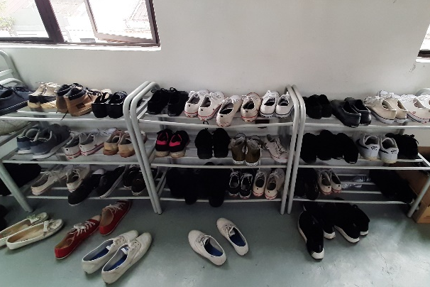
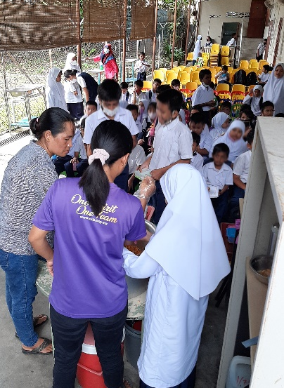
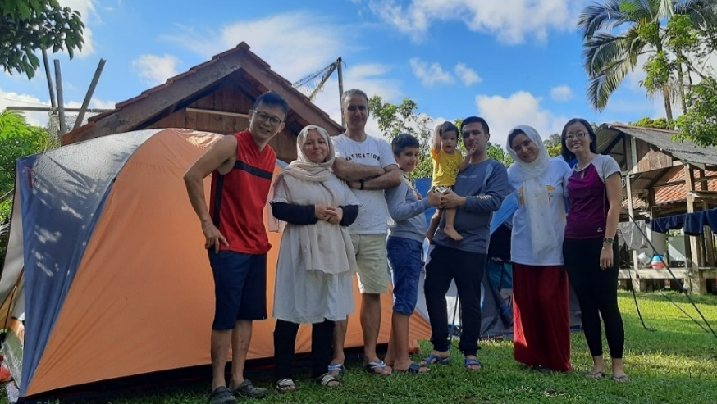
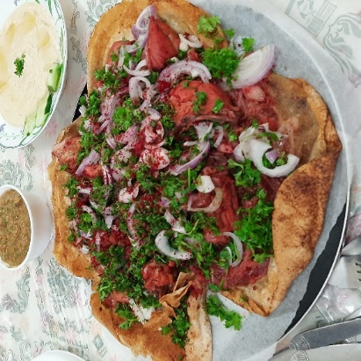
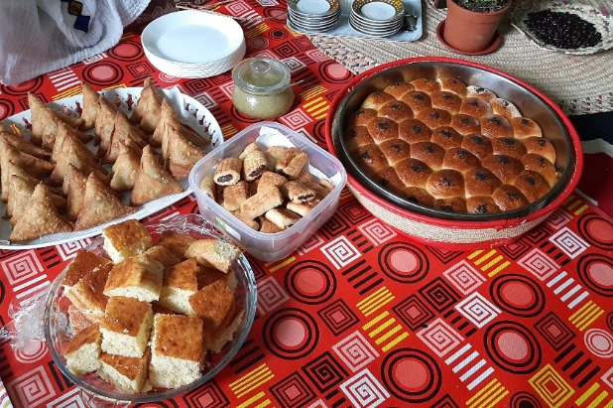
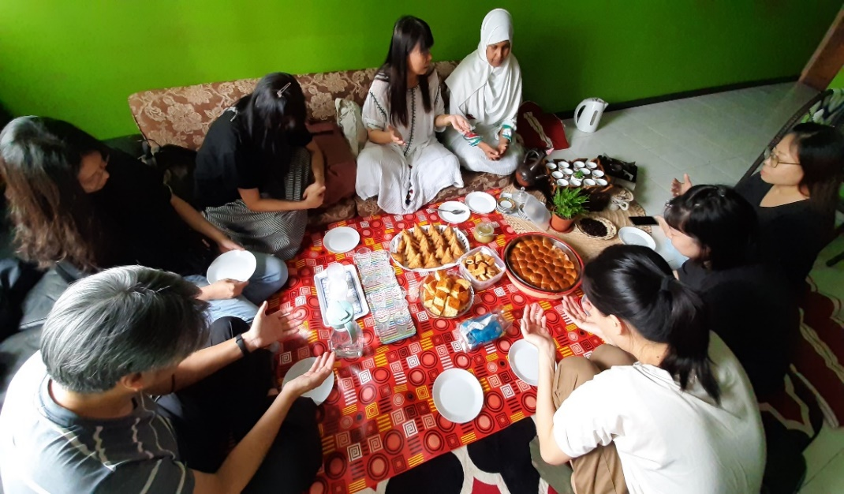
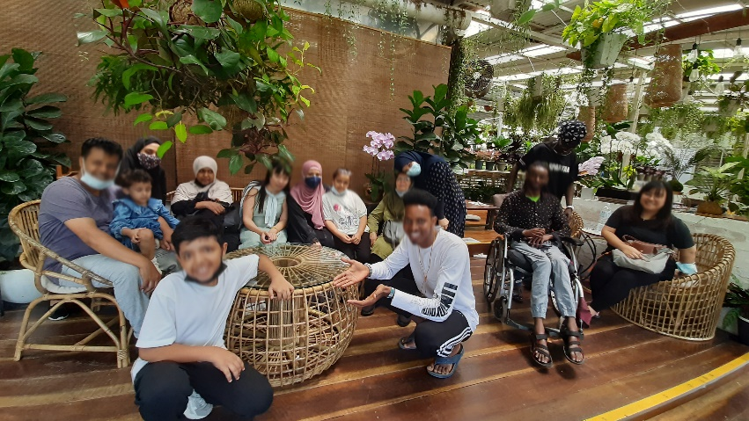
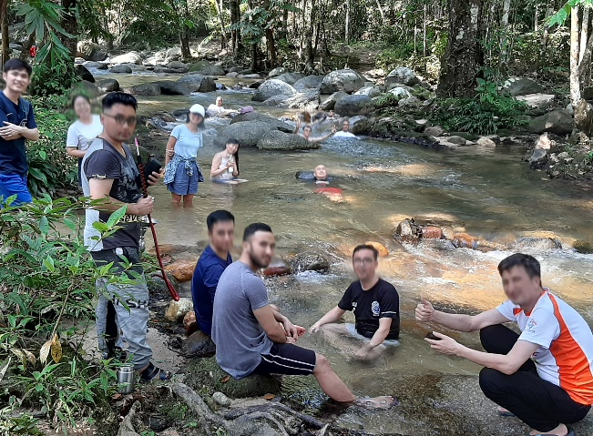
难民学校
聚餐/咖啡小叙
露营/一日游
Notes:
1. 需要教课老师: 在马来西亚有些基督教机构，成立难民学校，以英语教学，预备在将来安顿到西方国家时也可以继续升学或应付生活。
2. 宣教日引「怜悯关怀事工」关注难民心灵的需要，经常与来自阿富汗、也门、索马里、缅甸的难民家庭及青少年一起露营、一日游、郊游野餐与聚餐等方式陪伴来建立密切的关系。
3. 或者奉献支持「怜悯关怀基金」，当难民朋友遇到急难需要，如急诊、断粮、孩子学费等困境时及时给予支援。
------------------------------------------------------------------------------------------------------------------------------------------------------------------------
若时间许可，以下是宣教日引「怜悯关怀事工」在马来西亚的难民事工分享:
在马来西亚有许多基督教机构，特别关注难民儿童教育的需要。
你可以成爲老师，这些难民学校主要以英语教课，若有可能被安顿到西方国家也可以继续升学或应付生活。
我们也关注难民心灵的需要，在马来西亚我们也透过与难民家庭及青少年一起露营、一日游、郊游野餐、
家庭聚餐等方式陪伴来自阿富汗、也门、索马里、缅甸等国家的难民朋友，与他们建立密切的关系。
特别是在疫情期间，几乎两年未曾踏出过家门口的难民，从他们的声声的道谢，足以让人感受到他们内心的感动和喜悦。
你我付出时间、安排载送、一餐膳食，这些或许看似简单的举动，却可以是他们一生的祝福。
穆斯林妇女不被允许外出工作，来自也门的塔莎是一位寡妇，我们透过前线工人在她的家办聚餐，
这可是支持她的生活需要的主要收入来源。除了预备中东美食，她还有一门手艺就是冲泡伊索比亚咖啡，
优雅的手势带出浓郁厚实的咖啡香，配上亲制的中东糕点，邀你一起细细品尝！
鼓励教会组队到访马来西亚，欢迎联繋宣教日引「怜悯关怀事工」以行动关心在我们身边的未得之民，
或者奉献支持「怜悯关怀基金」，当难民朋友遇到急难需要，如急诊、断粮、孩子学费等困境时及时给予支援。

Slide 5
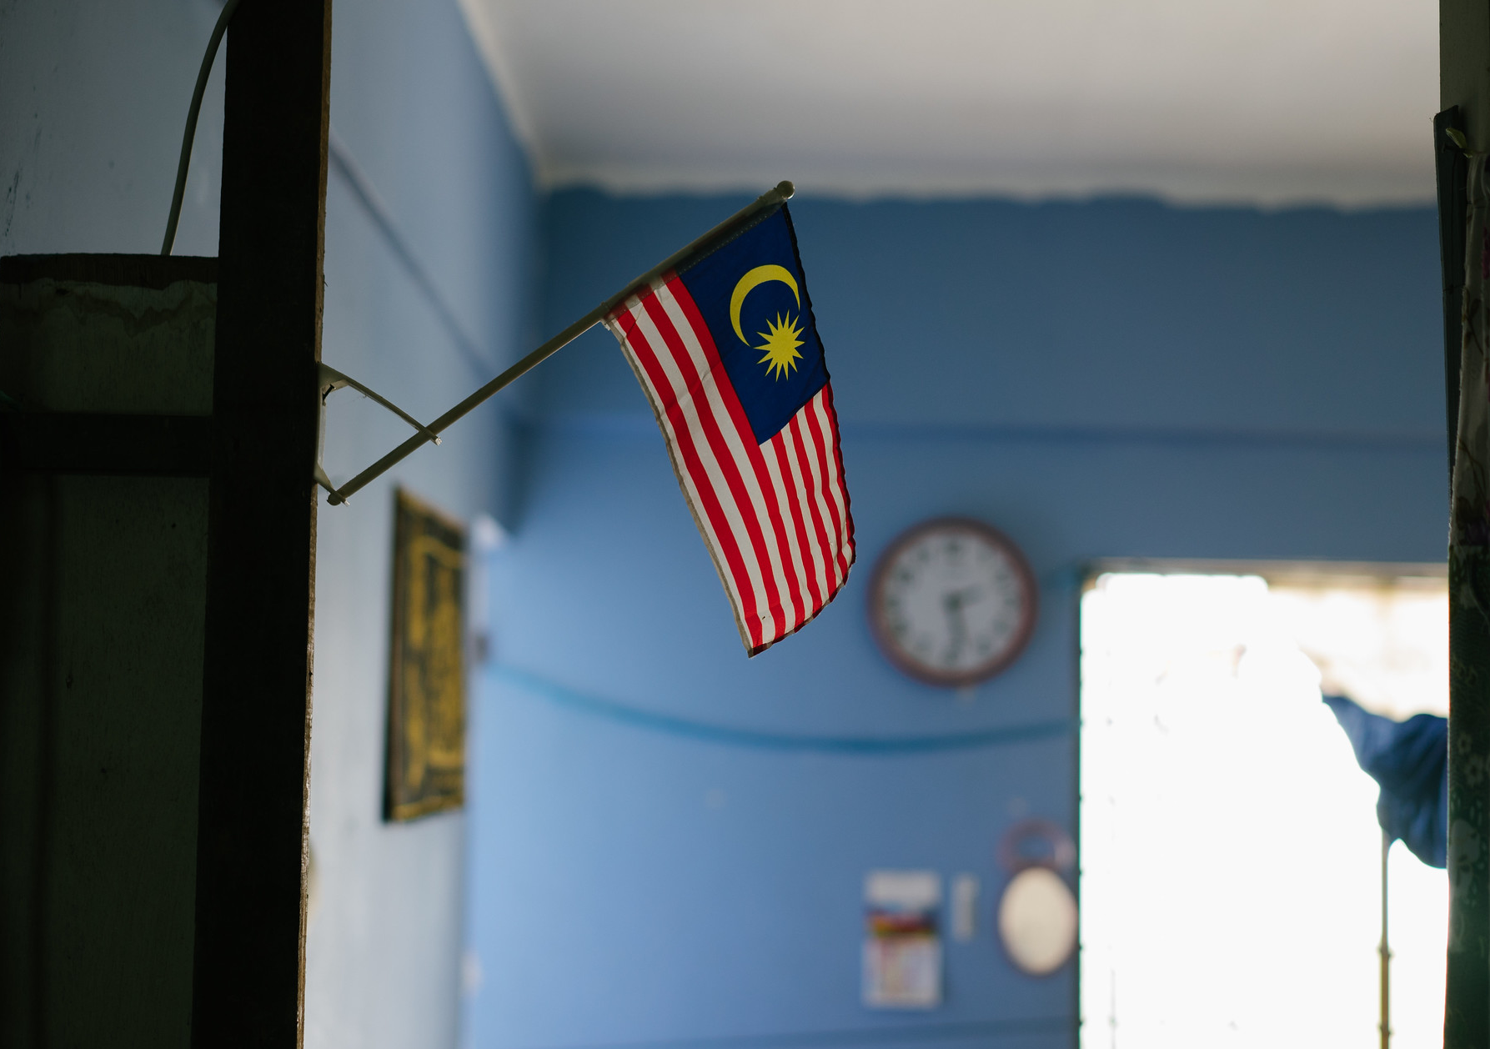
让我们同心为 在马来西亚的难民与移工祷告

Slide 6
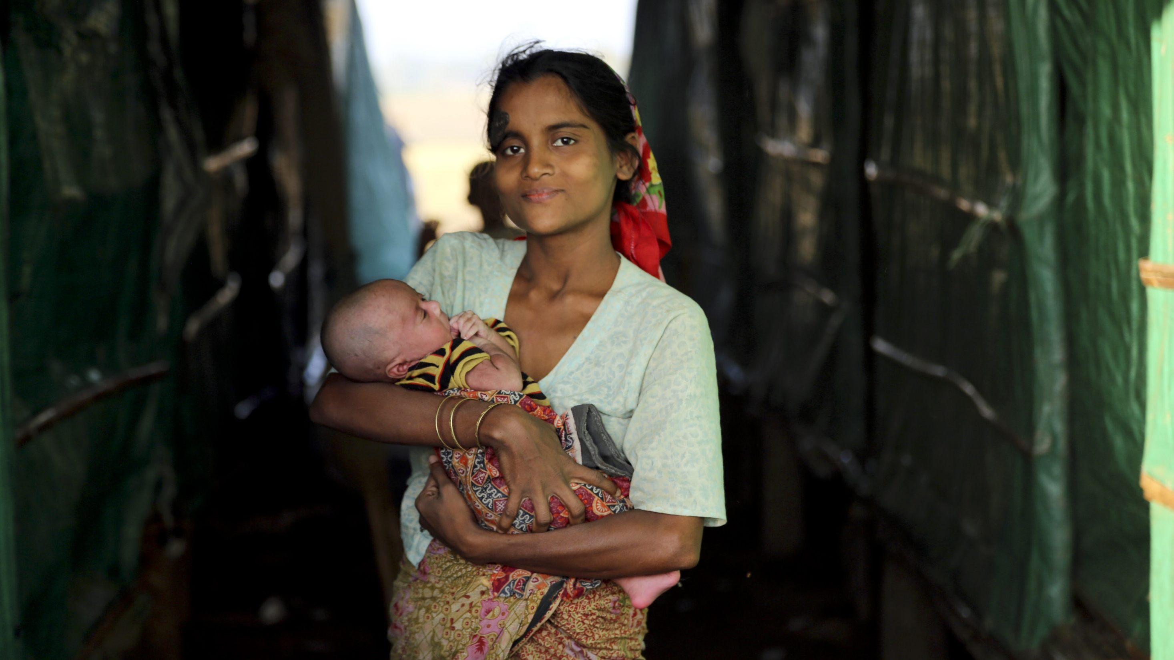
为在马来西亚的难民祷告
天父，求主眷顾在马来西亚的十八万多难民， 他们有的在战乱中失去了亲人，当他们思念家人时， 求主安慰，忧患缺乏中，求主供应。 前途茫茫之时，祢为他们开道路， 祢为他们预备可以早日被安排转往收留国。
天父，难民孩子们心中有许多梦想， 希望能上学和探索世界，渴望一个充满盼望及光明的未来，愿祢赐给他们恩典和机会。 虽然难民家庭能力有限，但祢的大能却超越限制， 请将他们背在祢两翼之间，带领他们乘驾在地的高处。 愿主赐福基督徒开办的难民学校，有足够的经费与师资，同工都喜乐地按着神的心意来参与服事。 奉主耶稣基督的名求，阿们。
Notes:
请按请况把字体放大 (40号)， 祷文可分作两张Slide，让会众可以看得清晰， 同心开口祷告。

Slide 7
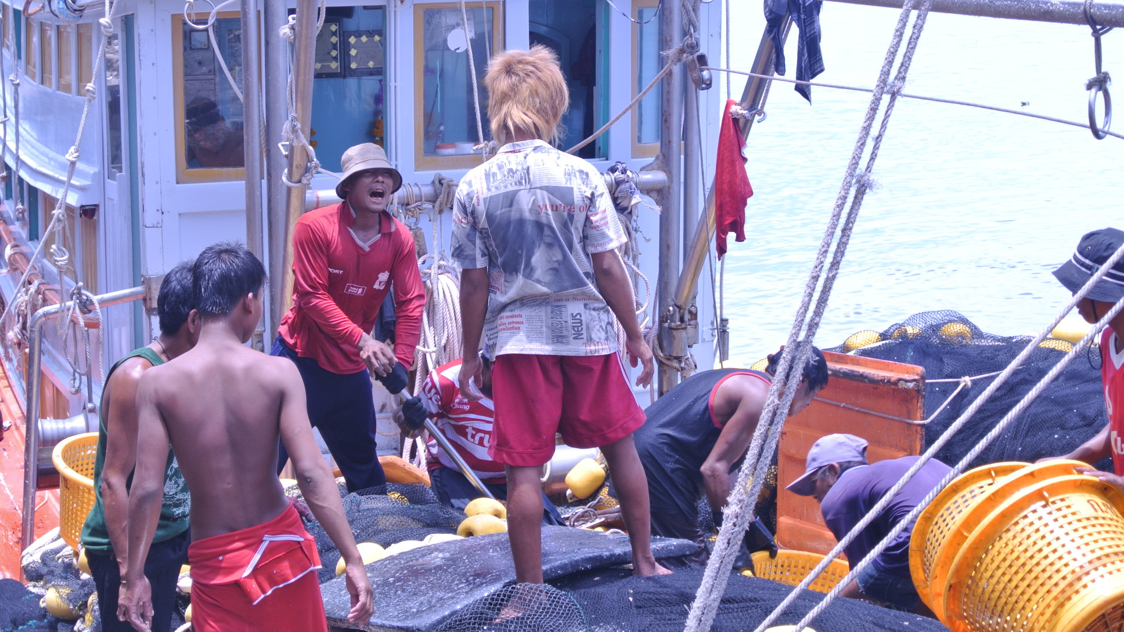
为在马来西亚的移工祷告
天父，我们为来到异乡开展新生活的移工祷告， 求父神差派祢的儿女帮助移工适应新的社会文化、 引领他们找到居住的地方，有支持他们的好邻舍。 愿主帮助他们懂得与雇主相处，建立合宜的自尊和自信。
愿主基督赐给马来西亚教会异象和能力， 成为570万移工得听福音的管道， 明白他们的真实的需要， 以谦卑的心学习、认识及尊重移工原居国的文化。 求主赐给我们的教会有接待的智慧与爱心， 能够在自然轻松相处中，让他们感受到神就是爱， 而愿意向主开放。 奉主耶稣基督的名求，阿们！
Notes:
请按请况把字体放大 (40号)， 祷文可分作两张Slide，让会众可以看得清晰， 同心开口祷告。

Slide 8
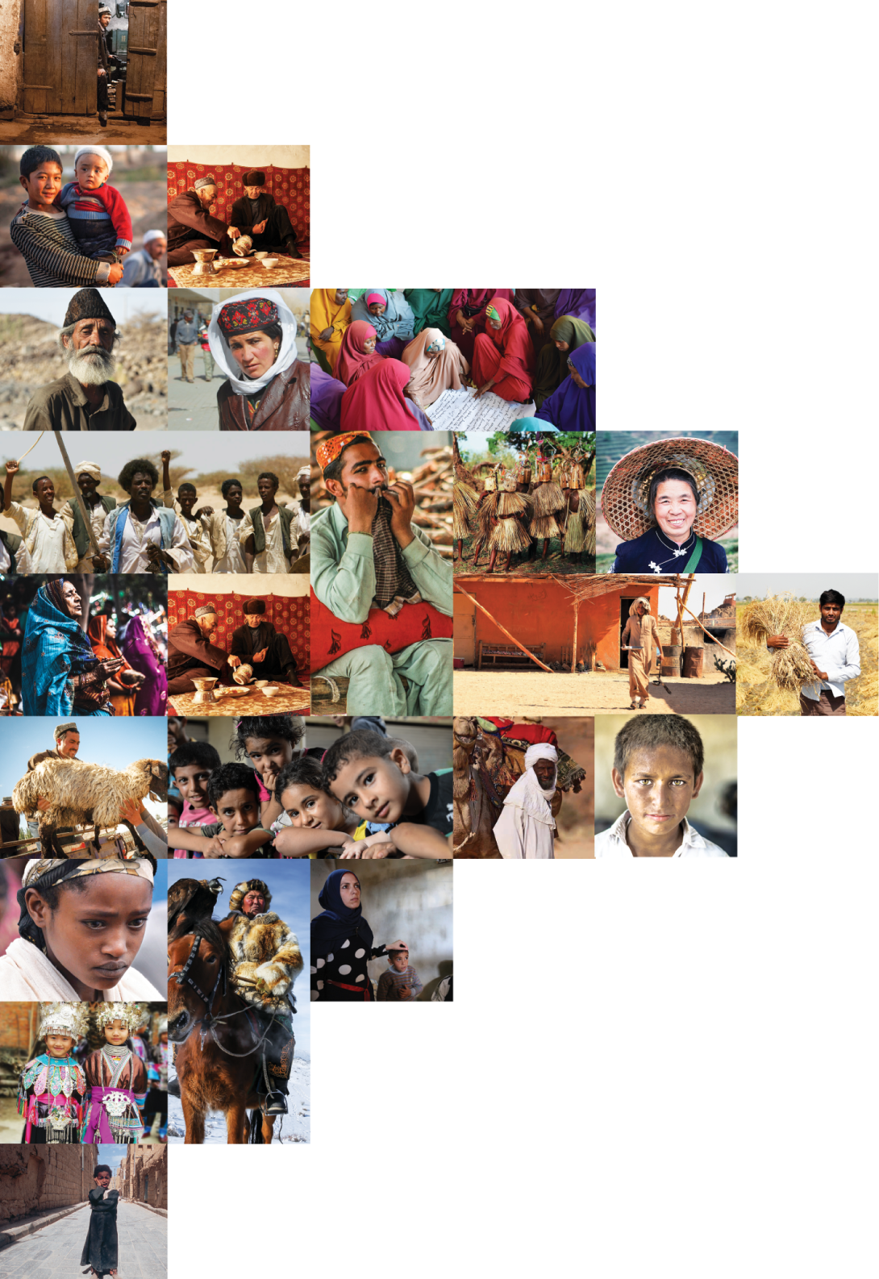
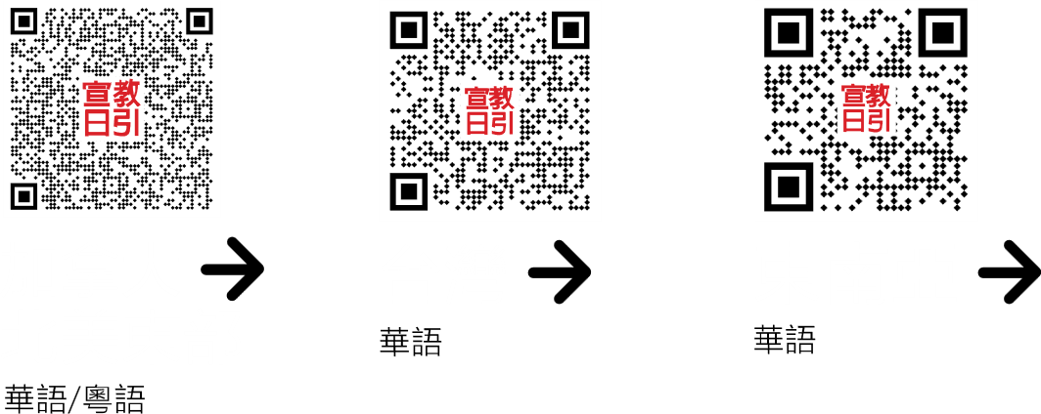
不再是个人的祷告，我们开始一起祈祷。 30分钟，生活再忙碌的人都能找到时间参与。

